Slide 1
H A I !
얼굴형 기반 헤어스타일 추천
Capstone Project 14 Team
오규석 양성민 유선종 차윤성 최나라

Slide 2
Contents
1.
팀원 소개
2.
프로젝트 개요
산학 기업 요구 사항
프로젝트 개요 및 목표
3.
시스템 구조도
4.
주요 기능
Dataset 구축 Labeling & Processing
모델 변경 사항
모델 개발 얼굴형 판단
모델 개발 VGGNet & MobileNet V2
Inception V3
5.
기대효과
6.
멘토링

Slide 3
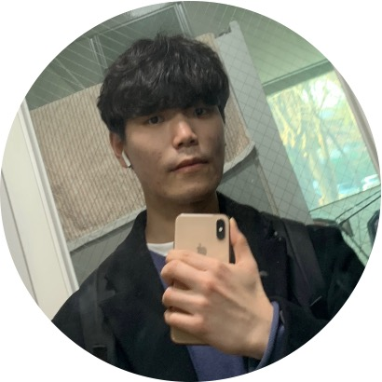
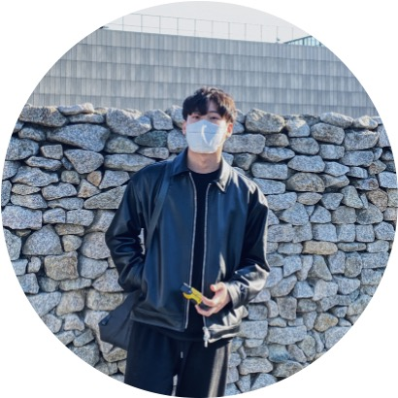
팀원 소개
오규석
양성민
유선종
최나라
차윤성
Project Manager
Front-End
Object Detection Data Labeling
Object Detection
Machine Learning Model Develop
Object Detection
Front-End

Slide 4
프로젝트 개요 - 산학 요구 사항
AI 교육용 서비스
Object Detection

Slide 5
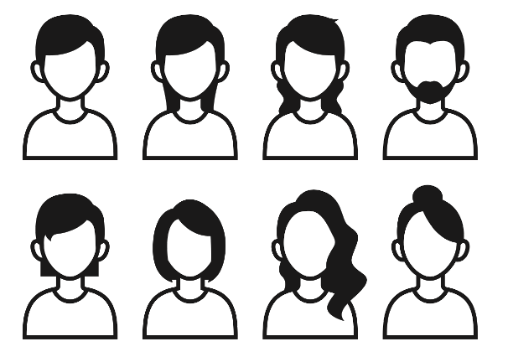
프로젝트 개요 - 목표
Face Landmark
Detection
다양한 헤어스타일에 대한 욕구와 시도
자신의 얼굴형에 대한 무지
Goal
얼굴형 기반 헤어스타일 추천
Classify Facialization
Hairstyle recommendation

Slide 6



시스템 구조도
User
Web
Server
Webcam
Picture
Model

Slide 7
주요 기능 - Data Labeling & Data Processing
1
2
3
4
얼굴 데이터 확보 - Kaggle, Github
Data Labeling
Image Crop
Data Augmentation
유의미한 데이터를 추출하기 위해 정면 사진, 얼굴형 판단이 가능한 사진 75,000장 확보.
조사한 자료와 논문을 바탕으로 얼굴형 판단에 대한 기준을 설정하여 총 4가지의 얼굴형으로 구분
( 각진형, 계란형, 둥근형, 역삼각형)
모델 학습 시, 방해가 되는 특징점을 제거하기 위해서 OpenCV를 이용하여 얼굴만 추출
Overfitting 방지 및 모델 성능 향상을 위해 Keras의 ImageDataGenerator를 사용한다. 좌우 반전, 좌우 이동, 밝기 조절, 정규화 이미지로 데이터를 추가 확보한다.

Slide 8
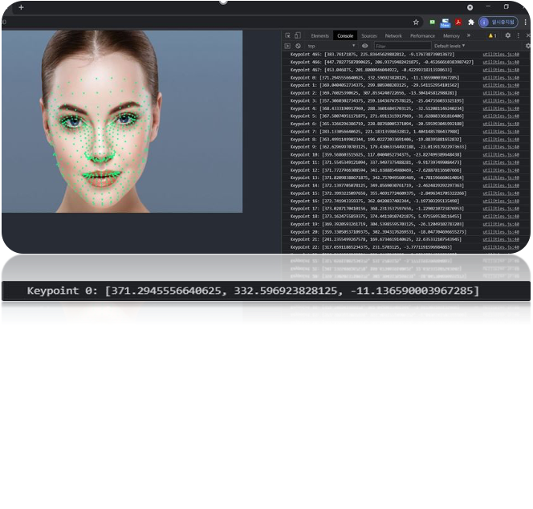
주요 기능 - 모델 변경 사항
기존 모델 Tensorflow.js의 Face-Landmark-Detection
기존 사용 모델의 문제 발생
데이터의 변동폭이 크다
멘토님의 조언
새로운 모델 개발 필요성
특징점을 추출하여 얻은 숫자 데이터를 토대로 가볍고 높은 성능의 모델 기대

Slide 9
주요 기능 - 얼굴형 판단

Slide 10
주요 기능 - VGGNet & Mobile Net V2

Slide 11
주요 기능 - Inception V3

Slide 12
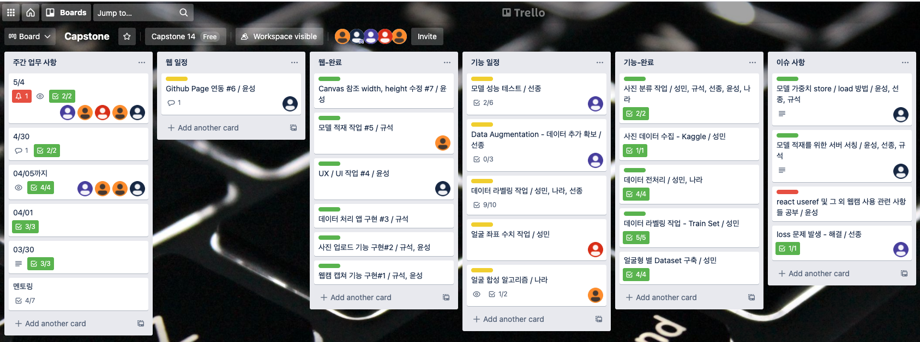
멘토링 - Modeling
Modeling 방향에 대해서도 많은 조언
팀이 사용하고 있는 Trello를 같이 보면서 진행사항을 모두 체크해주셨고, 이로 인해 각 항목별로 멘토님의 조언을 받을 수 있었다.
그 밖에도 실무에서 사용하는 유용한 정보들에 대해서도 많은 조언

Slide 13
기대 효과
자신의 얼굴형에 대한 정확한 인지
AI 접근성 향상
자신의 얼굴형에 어울리는 헤어스타일 시도

Slide 14
Thank you

